Slide 1



DOMINGO, DÍA DEL SEÑOR
¡BIENVENIDOS!
¡FELIZ NAVIDAD!
COMUNIDAD PARROQUIAL CRISTO REDENTOR –VALLADOLID-

Slide 2
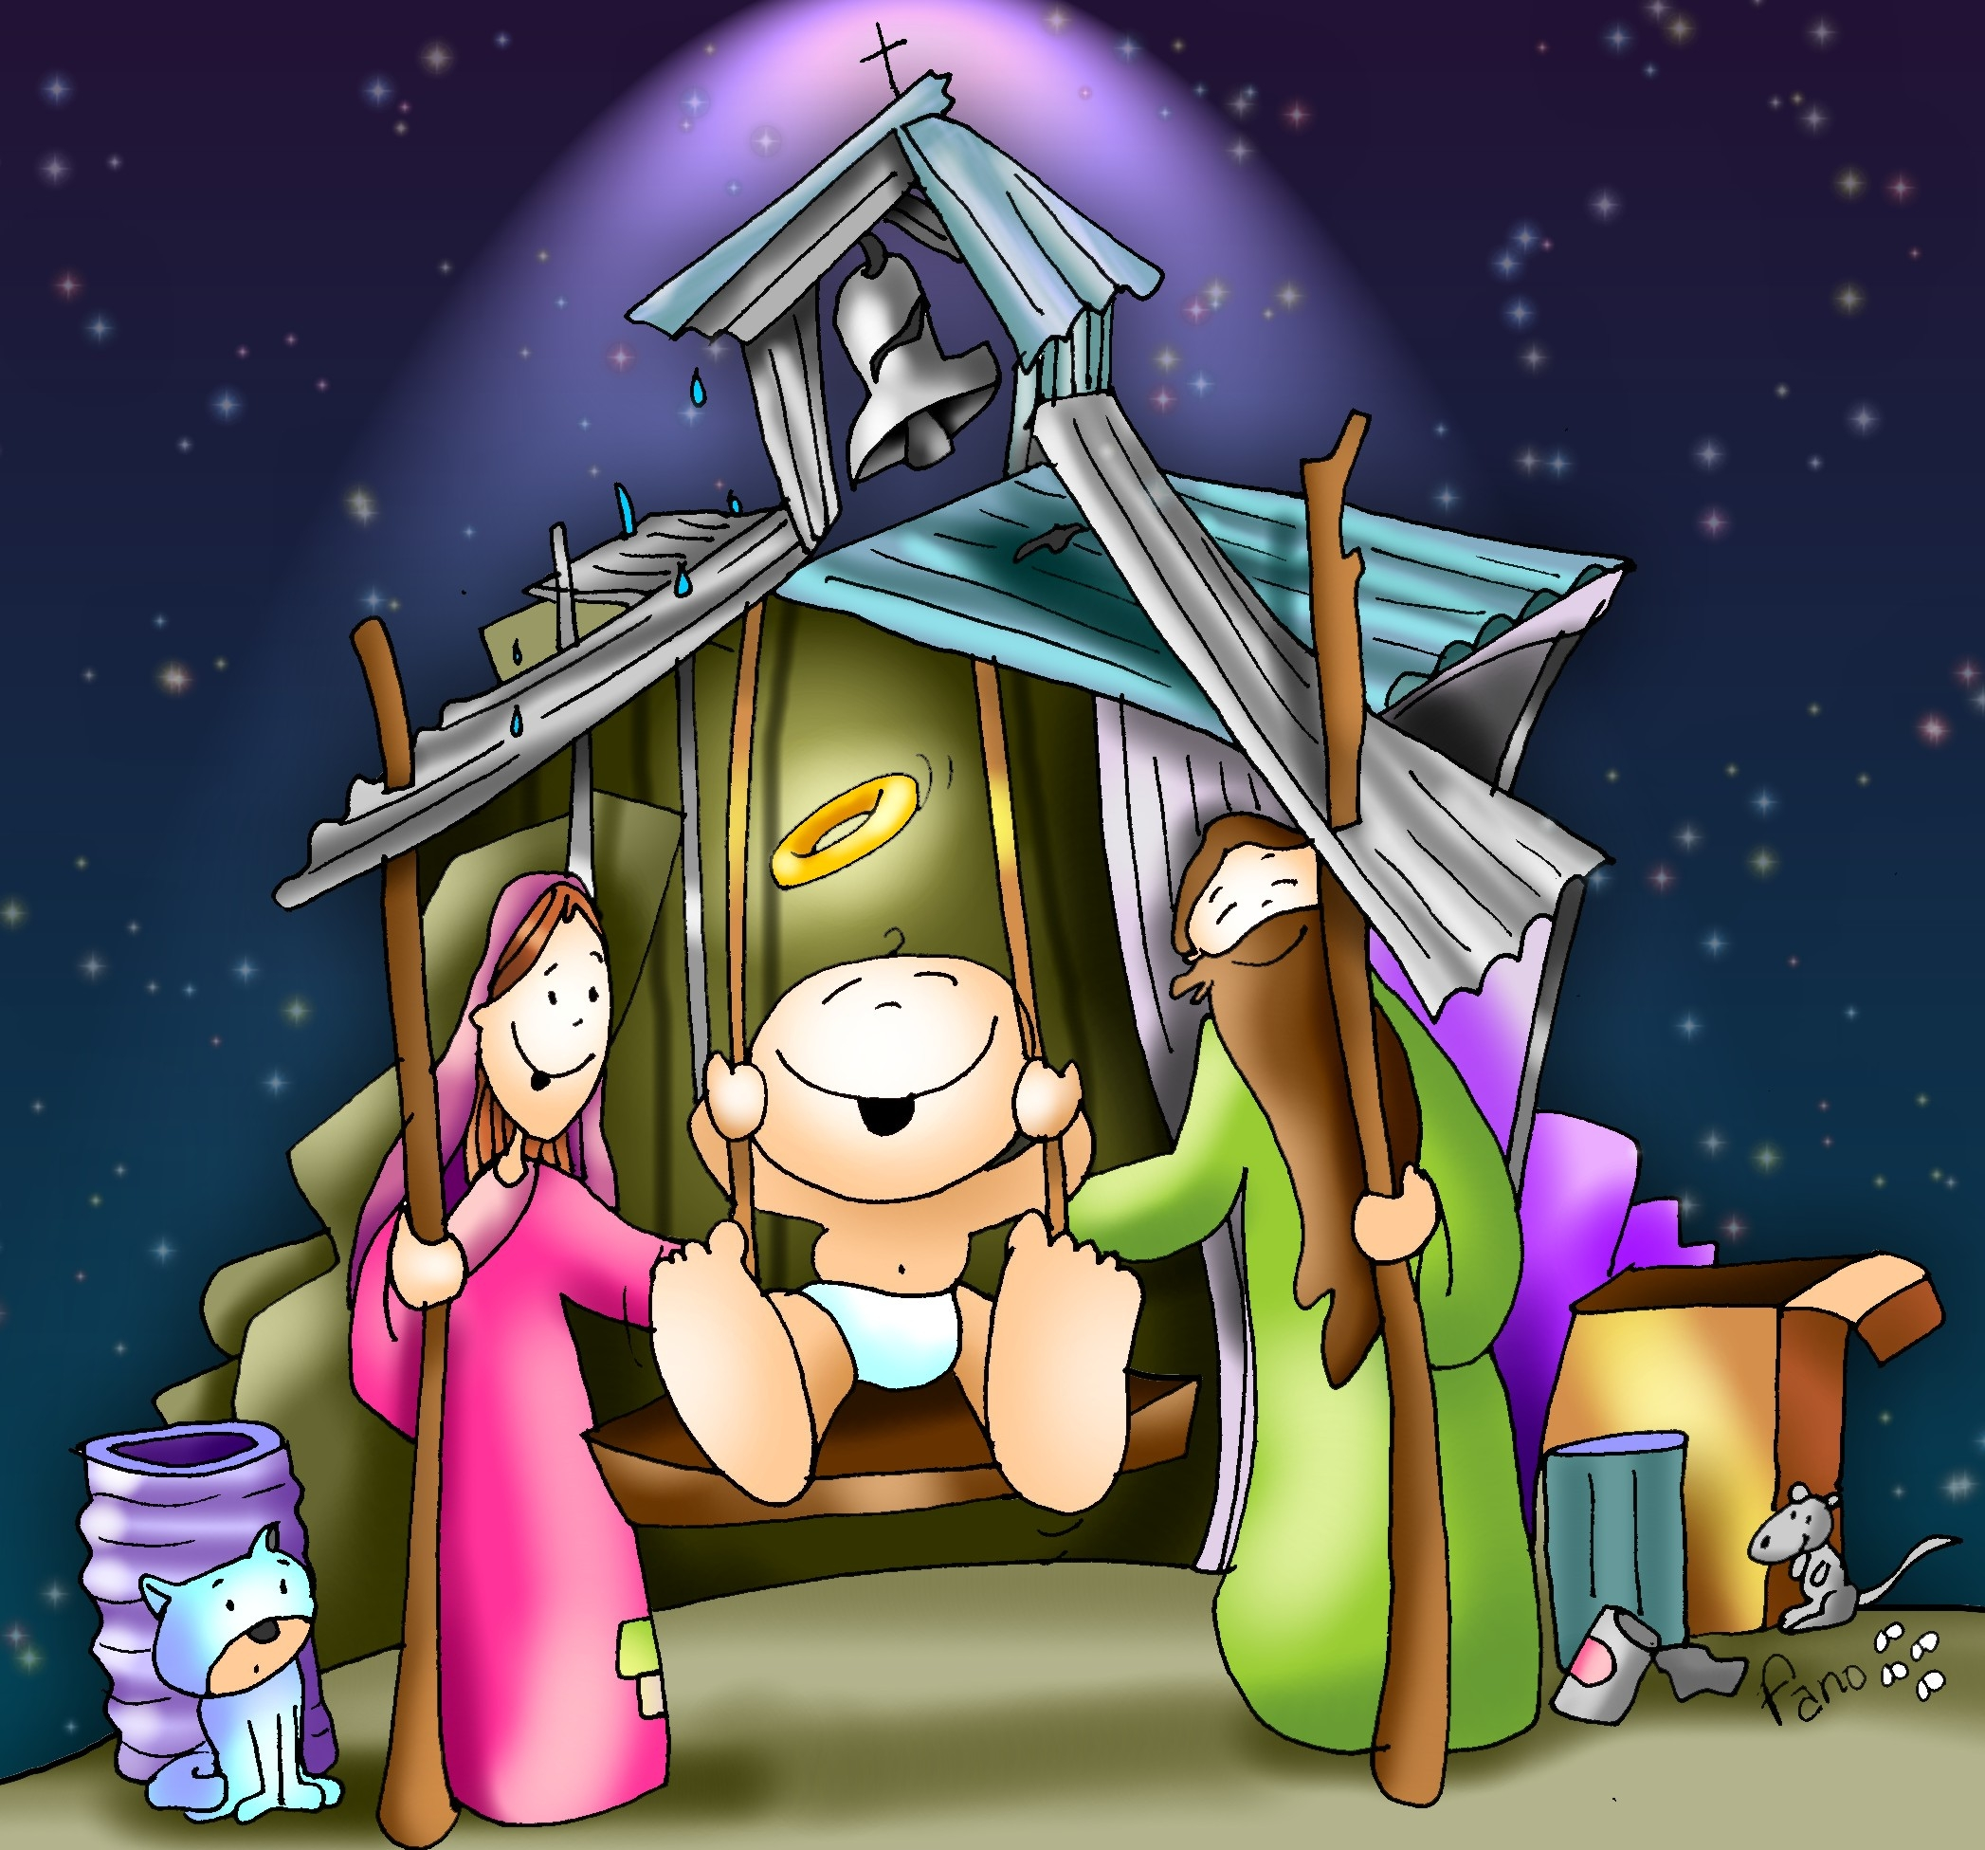
AY DEL CHIQUIRRITÍN
Ay del chiquirritín, chiquirriquitín
metidito entre pajas
Ay del chiquirritín, chiquirriquitín
queridí, queridito del alma.
Por debajo del arco del portalito
se descubre a Maria, José y el niño.
Ay del chiquirritín, chiquirriquitín
metidito entre pajas
Ay del chiquirritín, chiquirriquitín
queridí, queridito del alma.

Slide 3
Entre un buey y una mula Dios ha nacido
y en un pobre pesebre le han recogido.
Ay del chiquirritín, chiquirriquitín
metidito entre pajas
Ay del chiquirritín, chiquirriquitín
queridí, queridito del alma.
No me hagas pucheritos Niño querido,
que con solo mirarme me has convencido.
Ay del chiquirritín, chiquirriquitín
metidito entre pajas
Ay del chiquirritín, chiquirriquitín
queridí, queridito del alma.

Slide 4

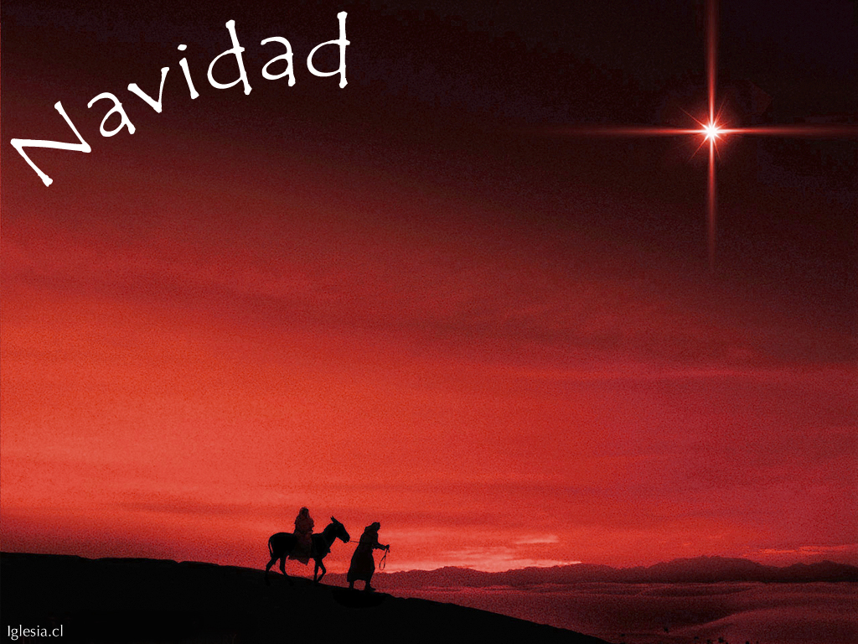


Slide 5


GLORIA DE NAVIDAD
Gloria a Dios en el cielo
y en la tierra paz
a los hombres que ama el Señor.
Los ángeles bajan del cielo
cantando un himno de paz;
con ellos nosotros cantamos el Gloria de Navidad,
con ellos nosotros cantamos el Gloria de Navidad.
Gloria a Dios en el cielo
y en la tierra paz
a los hombres que ama el Señor.
1/2

Slide 6
A ti, Padre Dios, alabamos y gracias te damos, Señor,
porque nos envías al Hijo, Jesús, nuestro Salvador,
porque nos envías al Hijo, Jesús, nuestro Salvador.
Gloria a Dios en el cielo
y en la tierra paz
a los hombres que ama el Señor.
La tierra repite el mensaje y canta el himno de paz,
con ella nosotros cantamos el Gloria de Navidad,
con ella nosotros cantamos el Gloria de Navidad.
2/2

Slide 7

LITURGIA DE LA PALABRA
1ª LECTURA: Libro del Eclesiástico
SALMO: Dichosos los que temen al Señor
y siguen sus caminos.
2ª LECTURA: Carta del apóstol
san Pablo a los Colosenses

Slide 8
ALELUYA
El Niño Dios ha nacido en Belén,
Aleluya, Aleluyaaa.
Quiere nacer en nosotros también,
Aleluya, Aleluyaaa.

Slide 9
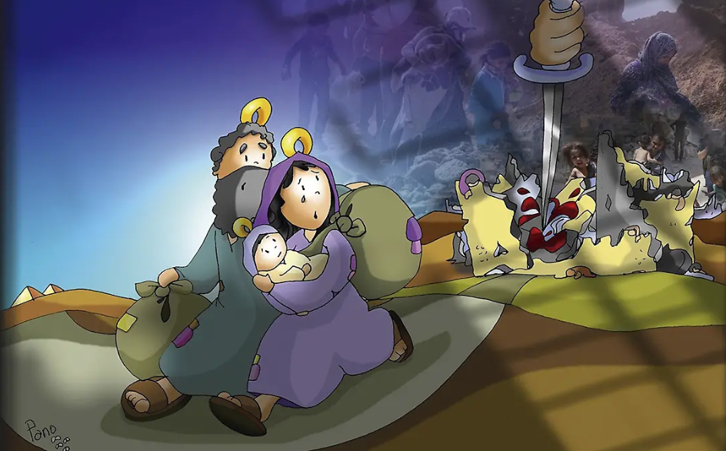
Toma al niño y a su madre y huye a Egipto.
san Mateo 2

Slide 11
"Creo en un solo Dios,
Padre todopoderoso,
Creador del cielo y de la tierra,
de todo lo visible y lo invisible.
Creo en un solo Señor, Jesucristo,
Hijo único de Dios,
nacido del Padre antes de todos los siglos:
Dios de Dios, Luz de Luz,
Dios verdadero de Dios verdadero,
engendrado, no creado,
de la misma naturaleza del Padre,
por quien todo fue hecho;
que por nosotros lo hombres,
y por nuestra salvación bajó del cielo,
y por obra del Espíritu Santo
se encarnó de María, la Virgen,
y se hizo hombre;
y por nuestra causa fue crucificado
en tiempos de Poncio Pilato;
padeció y fue sepultado,
y resucitó al tercer día,
según las Escrituras,
y subió al cielo,
y está sentado a la derecha del Padre;
y de nuevo vendrá con gloria
para juzgar a vivos y muertos,
y su reino no tendrá fin.
Creo en el Espíritu Santo,
Señor y dador de vida,
que procede del Padre y del Hijo,
que con el Padre y el Hijo
recibe una misma adoración y gloria,
y que habló por los profetas.
Creo en la Iglesia,
que es una, santa, católica y apostólica.
Confieso que hay un solo bautismo
para el perdón de los pecados.
Espero la resurrección de los muertos
y la vida del mundo futuro.
Amén.
CREDO de Nicea - Constantinopla

Slide 12

CREDO de los apóstoles
Creo en Dios, Padre Todopoderoso, creador del cielo y de la tierra.
Creo en Jesucristo, su único Hijo, Nuestro Señor, que fue concebido por obra y gracia del Espíritu Santo, nació de Santa María Virgen;
padeció bajo el poder de Poncio Pilato, fue crucificado, muerto y sepultado,
descendió a los infiernos, al tercer día resucitó de entre los muertos,
subió a los cielos y está sentado a la derecha de Dios, Padre todopoderoso.
Desde allí ha de venir a juzgar a vivos y muertos.
Creo en el Espíritu Santo, la santa Iglesia católica, la comunión de los santos, el perdón de los pecados, la resurrección de la carne y la vida eterna.
Amén.

Slide 13


Respondemos:
Te rogamos óyenos.

Slide 14


ES DE MARÍA
Esta es una noche especial
se respira alegría,
a este Niño yo quiero besar
¿Puedo, María?
Yoooo le quiero besar, le quiero cantar,
¡Darle todo mi amor!
Todo yo te quiero regalar
¡Toma mi corazón!
1/2

Slide 15
Desde hoy ya mi vida cambió
tengo a alguien que me guía,
un niñito en un pobre portal.
Es de María.
Nunca pensé que podría llorar
tan intenso de alegría,
Navidad es un mundo mejor
todos los días.
Ha nacido el Hijo de Dios
Es de María.
Ohh…es de María.
/2

Slide 16
“Orad, hermanos, para que este sacrificio, mío y vuestro, sea agradable a Dios, Padre todopoderoso“
Todos: “El Señor reciba de tus manos este sacrificio, para alabanza y gloria de su Nombre, para nuestro bien y el de toda su Santa Iglesia”

Slide 17

SANTO
Santo, Santo, Santo, los cielos te proclaman.
Santo, Santo, Santo, es nuestro Rey Yahvé.
Santo, Santo, Santo, es el que nos redime.
Porque mi Dios es Santo la Tierra llena de su gloria es.(bis)
Cielo y tierra pasarán,
mas tus palabras no pasarán. (bis)
No, no, no pasarán,
no, no, no, no, no, no pasarán.
1/2

Slide 18
Bendito el que viene en nombre del Señor.
Da gloria a Jesucristo, el hijo de David.
Hosanna en las alturas a nuestro Salvador.
Bendito el que viene en el nombre del Señor. (bis)
Cielo y tierra pasarán,
mas tus palabras no pasarán. (bis)
No, no, no pasarán,
no, no, no, no, no, no pasarán.
2/2

Slide 19

El pan y el vino se transforman en el Cuerpo y en la Sangre de Jesús.
CONSAGRACIÓN

Slide 20
Éste es el Sacramento de nuestra fe.
Todos: Anunciamos tu muerte,
proclamamos tu Resurrección.
¡Ven, Señor Jesús!

Slide 21

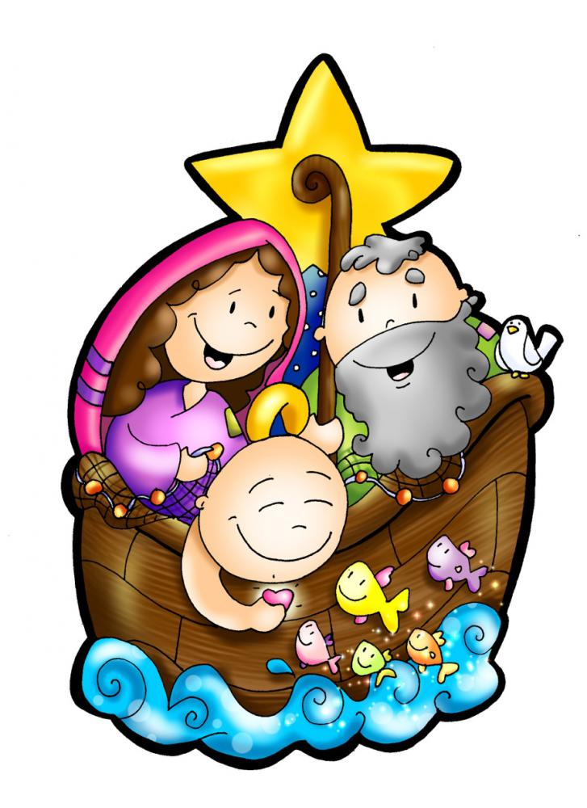




Padre
Nuestro
que estás en el
Santificado sea tu nombre
Venga a nosotros tu
Hágase tu voluntad
en la como en el
Danos hoy nuestro de cada día
Perdona nuestras ofensas
como también nosotros
perdonamos a los que nos ofenden
No nos dejes caer en la tentación
y líbranos del mal.

Slide 22
… esperamos la venida gloriosa de nuestro Señor Jesucristo.
Todos: Tuyo es el Reino, tuyo el poder y la gloria, por siempre, Señor.

Slide 23

RITO DE LA PAZ
… La paz del Señor esté siempre con vosotros.
Todos: Y con tu espíritu.
…Daos fraternalmente la paz

Slide 24

PARA EL QUE NUNCA LA DIO
Para el que nunca la dio
para el que siempre soñó
para el que bien la conoce.
Para el que está junto a ti
y quiere hacerte feliz
en un mundo de ilusiones.
1/2

Slide 25

Paz para todos aquellos que no la han dado.
Para todos aquellos que no llegaron.
Para todos aquellos venga la paz.
Paz si eres padre de familia tengas paz.
Si vives enamorado tengas paz.
En el mundo entero reine la paz.
Paz, siempre la paz,
venga la paz, a todos la paz,
siempre la paz.
2/2

Slide 26
Éste es el Cordero de Dios que quita el pecado del mundo. Dichosos los invitados a la mesa del Señor.
Todos:
Señor, no soy digno de que entres en mi casa, pero una palabra tuya bastará para sanarme.

Slide 28

CANCIÓN DE NAVIDAD
1/3
Navidad es Navidad,
toda la tierra se alegra
y se entristece la mar.
Marinero ¿a dónde vas?
Deja tus redes y reza,
mira la estrella pasar.
Marinero, marinero,
haz en tu barca un altar.
Marinero, marinero,
porque llegó Navidad.
Marinero, marinero,
haz en tu barca un altar.
Marinero, marinero,
porque llegó Navidad.
1/3

Slide 29
2/3
Noches blancas de hospital,
dejad el llanto esta noche,
que el Niño está por llegar.
Caminante sin hogar,
ven a mi casa esta noche,
que mañana ¡Dios dirá!
Caminante, caminante
deja tu alforja llenar,
Caminante, caminante
porque llegó Navidad.
Caminante, caminante
deja tu alforja llenar,
Caminante, caminante
porque llegó Navidad.
2/3

Slide 30
3/3
Ven soldado, vuelve ya,
para curar tus heridas,
para prestarte la Paz.
Navidad es Navidad,
toda la tierra se alegra
y se entristece la mar.
Tú que escuchas mi mensaje
haz en tu casa un altar
deja el odio y ven conmigo
porque llegó Navidad.
Tú que escuchas mi mensaje
haz en tu casa un altar
deja el odio y ven conmigo
porque llegó Navidad.
3/3

Slide 31

A ESA ESTRELLA
1/3
A esa estrella
que en la noche
regala su brillo, ilumina el camino
de aquel peregrino que va hacia Belén.
Le canto alegre, llena de felicidad.
Porque los ángeles cantan,
la tierra hoy danza,
llegó Navidad.

Slide 32

Acción de Gracias
Acción de Gracias

Slide 33

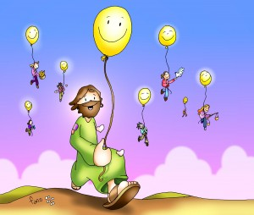
EL DÍA QUE NACIÓ JESÚS
1/3
El día que nació Jesús
comenzó el contar los años.
El día que nació Jesús
subimos muchos peldaños.
El día que nació Jesús
se abrieron todas las puertas,
el aire sopló fresquito,
la vida llenó la tierra.
El día que nació Jesús.(bis)
El día que nació Jesús
la gente estuvo de fiesta.
El día que nació Jesús
despertamos de la siesta.
El día que nació Jesús
rieron todos los tristes,
volaron ángeles nuevos,
curaron las cicatrices.
El día que nació Jesús.(bis)
1/2

Slide 34



El día que nació Jesús
se acercaron los pastores.
El día que nació Jesús
olieron mejor las flores.
El día que nació Jesús
sonaron las panderetas,
mejoraron los humores,
bailaron en las escuelas.
El día que nació Jesús.
El día que nació Jesús.
El día que nació Jesús
la gente estuvo de fiesta.
El día que nació Jesús
despertamos de la siesta.
El día que nació Jesús
rieron todos los tristes,
volaron ángeles nuevos,
curaron las cicatrices.
El día que nació Jesús.
El día que nació Jesús.
1/3
2/2

Slide 35

LOS PECES EN EL RIO
La Virgen está lavando y tendiendo en el romero.
Los pajarillos cantando y el romero floreciendo.
Pero mira cómo beben los peces en el río,
pero mira cómo beben por ver a Dios nacido.
Beben y beben y vuelven a beber,
los peces en el río por ver a Dios nacer.
1/4

Slide 36
La Virgen se está peinando, entre cortina y cortina.
los cabellos son de oro y el peine de plata fina.
Pero mira cómo beben los peces en el río,
pero mira cómo beben por ver a Dios nacido.
Beben y beben y vuelven a beber,
los peces en el río por ver a Dios nacer.
2/4

Slide 37
La Virgen va caminando, por entre aquellas palmeras,
y el Niño mira en sus ojos el color de la vereda.
Pero mira cómo beben los peces en el río,
pero mira cómo beben por ver a Dios nacido.
Beben y beben y vuelven a beber,
los peces en el río por ver a Dios nacer.
3/4

Slide 38
La Virgen va en una Vespa,
y San José en Lambretta
y el Niño como es pequeño,
solo lleva bicicleta.
Pero mira corren la Vespa y la Lambretta,
el Niño que va detrás lleva una bicicleta.
Corren y corren y vuelven a correr,
la Vespa y Lambretta por ver a Dios nacer.
4/4

Slide 39


¡FELIZ NAVIDAD!
¡COMPÁRTELO CON
LOS DEMÁS!

